Slide 1
Модель OSI, уровни. Архитектура, используемая при построении сети, цели и задачи иерархической архитектуры
Лекция 5

Slide 2
Модель взаимодействия открытых систем (OSI – Open Systems Interconnection) была разработана Международной организацией по стандартизации (ISO – International Organization for Standardization) для единообразного подхода к построению и объединению сетей.
Разработка модели OSI началась в 1977 году и закончилась в 1984 году утверждением стандарта.
С тех пор модель является эталонной для разработки, описания и сравнения различных стеков протоколов

Slide 3
К началу 1990-х проект практически заглох, столкнувшись с дешёвой и гибкой, хоть и менее полной, альтернативой:
стеком Интернет состоявшим из Transmission Control Protocol и Internet Protocol.
Когда позиции OSI ослабли, один из ведущих сторонников Интернета, Эйнар Стефруд (Einar Stefferud), с удовлетворением произнёс:
«OSI это красивая мечта, а TCP/IP — уже реальность!»

Slide 4
Эта модель все еще имеет одно важное назначение:
на данный момент она представляет собой одно из лучших инструментальных средств описания и классификации сложных последовательностей действий, которые происходят в сетях

Slide 5
Основная цель изучения модели OSI состоит в том, чтобы можно было понять, какие функции выполняются тем или иным устройством, просто узнав, к какому уровню относится данное устройство

Slide 6
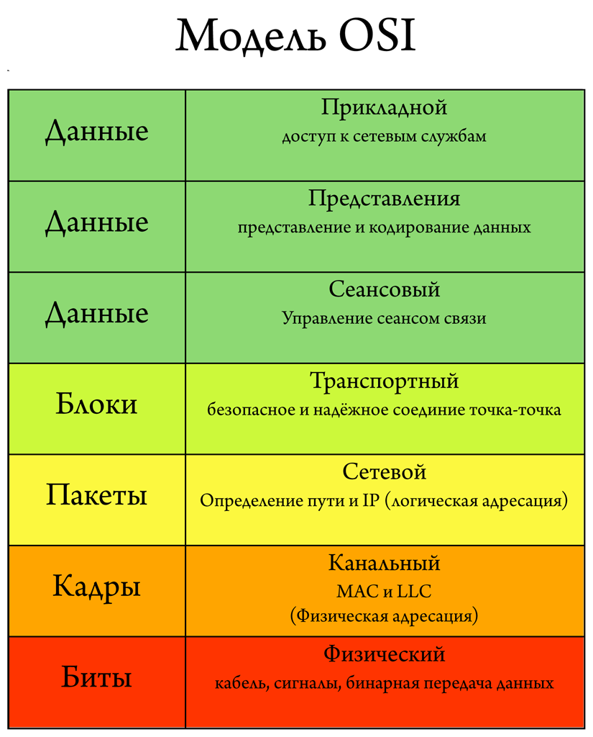

Slide 7
Модель OSI включает семь уровней: физический, канальный, сетевой, транспортный, сеансовый, представления и прикладной.
Появление именно такой структуры было обусловлено следующими соображениями:

Slide 8
1. Уровень должен создаваться по мере необходимости отдельного уровня абстракции.
2. Каждый уровень должен выполнять строго определенную функцию.
3. Выбор функций для каждого уровня должен осуществляться с учетом создания стандартизированных международных протоколов

Slide 9
4. Границы между уровнями должны выбираться так, чтобы поток данных между интерфейсами был минимальным.
5. Количество уровней должно быть достаточно большим, чтобы различные функции не объединялись в одном уровне без необходимости, но не слишком высоким, чтобы архитектура не становилась громоздкой

Slide 10
Физический уровень (physical layer)
описывает принципы передачи сигналов, скорость передачи, спецификации каналов связи. Уровень реализуется аппаратными средствами (сетевой адаптер, порт концентратора, сетевой кабель).
Этот уровень занимается реальной передачей необработанных битов по каналу связи. При разработке сети необходимо убедиться, что когда одна сторона передает единицу, то принимающая сторона получает также единицу, а не ноль

Slide 11
Принципиальными вопросами здесь являются следующие:
какое напряжение должно использоваться для отображения единицы, а какое — для нуля; сколько микросекунд длится бит; может ли передача производиться одновременно в двух направлениях;
как устанавливается начальная связь и как она прекращается, когда обе стороны закончили свои задачи;
из какого количества проводов должен состоять кабель и какова функция каждого провода

Slide 12
Канальный уровень (data link layer)
решает две основные задачи –
проверяет доступность среды передачи (среда передачи чаще всего оказывается разделена между несколькими сетевыми узлами), а также обнаруживает и исправляет ошибки, возникающие в процессе передачи.
Реализация уровня является программно-аппаратной (например, сетевой адаптер и его драйвер)

Slide 13
Основная задача уровня —
быть способным передавать «сырые» данные физического уровня по надежной линии связи, свободной от необнаруженных ошибок с точки зрения вышестоящего сетевого уровня.
Уровень выполняет эту задачу при помощи разбиения входных данных на кадры, обычный размер которых колеблется от нескольких сотен до нескольких тысяч байт.
Кадры данных передаются последовательно с обработкой кадров подтверждения, отсылаемых обратно получателем

Slide 14
Еще одна проблема, возникающая на уровне (а также и на большей части более высоких уровней) —
как не допустить ситуации, когда быстрый передатчик заваливает приемник данными.
Должен быть предусмотрен некий механизм регуляции, который информировал бы передатчик о наличии свободного места в буфере приемника на текущий момент.
Часто подобное управление объединяется с механизмом обработки ошибок

Slide 15
Сетевой уровень (network layer)
обеспечивает объединение сетей, работающих по разным протоколам канального и физического уровней, в составную сеть.
При этом каждая из сетей, входящих в единую сеть, называется подсетью (subnet).
На сетевом уровне приходится решать две основные задачи – маршрутизации (routing, выбор оптимального пути передачи сообщения) и адресации (addressing, каждый узел в составной сети должен иметь уникальное имя).
Обычно функции сетевого уровня реализует специальное устройство – маршрутизатор (router) и его программное обеспечение

Slide 16
Сетевой уровень занимается управлением операциями подсети.
Важнейшим моментом здесь является определение маршрутов пересылки пакетов от источника к пункту назначения.
Маршруты могут быть жестко заданы в виде таблиц и редко меняться.
Кроме того, они могут задаваться в начале каждого соединения

Slide 17
Если в подсети одновременно присутствует слишком большое количество пакетов, то они могут закрыть дорогу друг другу, образуя заторы в узких местах.
Недопущение подобной закупорки также является задачей сетевого уровня

Slide 18
Транспортный уровень (transport layer) решает задачу надежной передачи сообщений в составной сети с помощью подтверждения доставки и повторной отправки пакетов.
Этот уровень и все следующие реализуются программно

Slide 19
Основная функция транспортного уровня
— принять данные от сеансового уровня, разбить их при необходимости на небольшие части, передать их сетевому уровню и гарантировать, что эти части в правильном виде прибудут по назначению.
Транспортный уровень также определяет тип сервиса, предоставляемого сеансовому уровню и, в конечном счете, пользователям сети

Slide 20
Сеансовый уровень (session layer) позволяет запоминать информацию о текущем состоянии сеанса связи и в случае разрыва соединения возобновлять сеанс с этого состояния.
Сеансовый уровень позволяет пользователям различных компьютеров устанавливать сеансы связи друг с другом. При этом предоставляются различные типы сервисов

Slide 21
Уровень представления (presentation layer)
обеспечивает преобразование передаваемой информации из одной кодировки в другую (например, из ASCII в EBCDIC).
В отличие от более низких уровней, задача которых — достоверная передача битов и байтов, уровень представления занимается по большей части синтаксисом и семантикой передаваемой информации

Slide 22
Прикладной уровень (application layer) реализует интерфейс между остальными уровнями модели и пользовательскими приложениями.
Прикладной уровень содержит набор популярных протоколов, необходимых пользователям.
Одним из наиболее распространенных является протокол передачи гипертекста HTTP (HyperText Transfer Protocol), который составляет основу технологии Всемирной Паутины

Slide 23
Когда браузер запрашивает веб-страницу, он передает ее имя (адрес) и рассчитывает на то, что сервер будет использовать HTTP.
Сервер в ответ отсылает страницу.
Другие прикладные протоколы используются для передачи файлов, электронной почты, сетевых рассылок

Slide 24
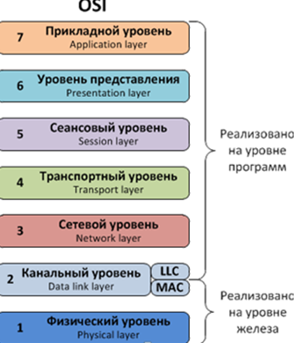

Slide 25
Некоторое время назад, многим экспертам в данной области казалось, что модель OSI и ее протоколы завоюют весь мир и вытеснят все остальное.
Этого не случилось. Основных причин неудачи модели OSI было четыре:
- несвоевременность;
- неудачная технология;
- неудачная реализация;
- неудачная политика

Slide 26
Несмотря на все недостатки, модель OSI (кроме сеансового уровня и уровня представления) показала себя исключительно полезной для теоретических дискуссий о компьютерных сетях.
Протоколы OSI, напротив, не получили широкого распространения.
Для TCP/IP верно обратное: модель практически не существует, тогда как протоколы чрезвычайно популярны

